Slide 1
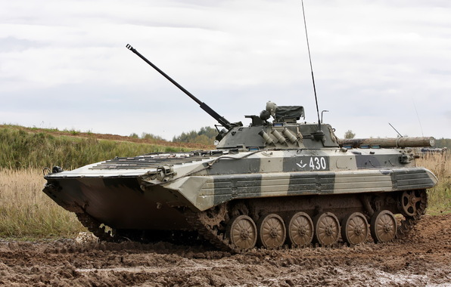
ФГКОУ Московское суворовское военное училище
МсСВУ
Функция y=$\frac{k}{x}$ и ее график
Урок 2
Преподаватель математики Каримова С.Р.

Slide 2
Кластер
ОБРАТНАЯ ПРОПОРЦИ-ОНАЛЬНОСТЬ
y= - $\frac{1}{2x}$
y= $\frac{2}{x}$
y= - $\frac{1}{5x}$
y= $\frac{5}{−x}$
y= $\frac{x∙0,3}{x}$
y= - $\frac{7}{x}$
y= 2x-1
$$\frac{x^{2}}{2}$$

Slide 3
Построение графика функции
y = $\frac{k}{x}$
Функция y = $\frac{5}{x}$
у
I
II
х | -5 | -2 | -1 | 1 | 2 | 5
у | -1 | -2,5 | -5 | 5 | 2,5 | 1
5
4
3
2
k > 0
1
-5
-4
-3
-2
-1
0
1
2
3
4
5
х
-1
-2
-3
-4
-5
III
IV

Slide 4
Построение графика функции
y = - $\frac{k}{x}$
Функция y = – $\frac{5}{x}$
у
I
х | -5 | -2 | -1 | 1 | 2 | 5
у | 1 | 2,5 | 5 | -5 | -2,5 | -1
II
5
4
3
2
k < 0
1
-5
-4
-3
-2
-1
0
1
2
3
4
5
х
-1
-2
-3
-4
-5
III
IV

Slide 5
Сравнение графиков функций
y = $\frac{k}{x}$
Функция y = $\frac{2}{x}$
у
I
II
х | -4 | -2 | -1 | - $\frac{1}{2}$ | 1 | 2 | 4
у | - $\frac{1}{2}$ | -1 | -2 | -4 | 2 | 1 | $$\frac{1}{2}$$
6
5
4
3
Функция y = $\frac{6}{x}$
2
1
-6
-5
-4
-3
-2
-1
0
1
2
3
4
5
6
х
-1
-2
х | -6 | -3 | -2 | -1 | 1 | 2 | 3 | 6
у | -1 | -2 | -3 | -6 | 6 | 3 | 2 | 1
-3
-4
-5
-6
III
IV

Slide 6
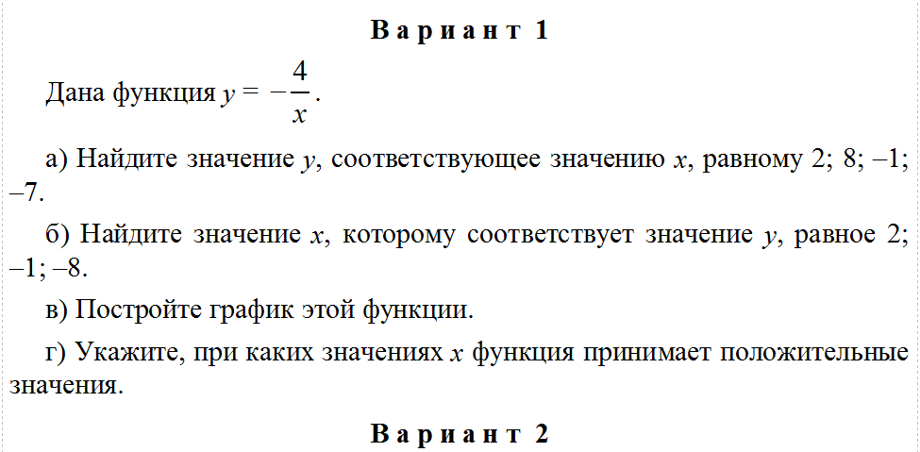
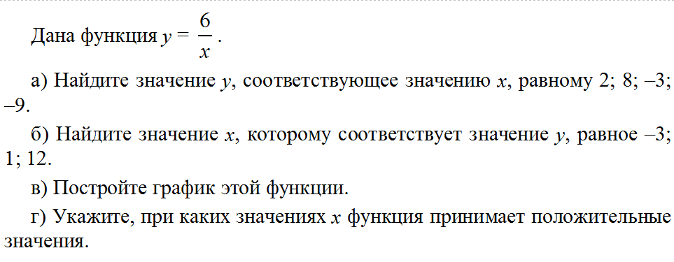
Практическая работа

Slide 7
Упражнения
№ 183, № 190 (в), № 186 (а), № 187

Slide 8
Задание на самоподготовку:
№ 186 (б), № 189, № 190 (б)

Slide 9
Синквейн
Обратная пропорциональность
График симметричный, не пересекающийся
Найти точки, построить
С ростом значения Y значение Х уменьшается
Гипербола

Slide 10
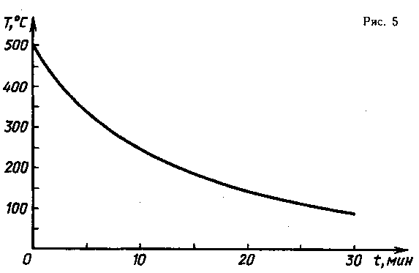
Задача
На рисунке 5 показан график изменения температуры металлической детали танка при остывании.
а) Как изменяется температура со временем?
б) На сколько градусов остыла деталь за первые 5 мин, за вторую пятиминутку, за третью?
в) Перерисуйте график в тетрадь и попробуйте его
продолжить.

Slide 11
Литература и Интернет–ресурсы :
Алгебpа. 8 класс. Учебник. ФГОС. Ю.Н. Макарычев, Н.Г. Миндюк, К.И. Нешков, С.Б. Суворова. Под ред. С.А.Теляковского. 2013г.
Алгебра, 8 класс, Поурочные планы, Дюмина Т.Ю., Махонина А.А., 2012: CD;
http://www.arms-expo.ru/049049052052124049051054055.html
http://img1.liveinternet.ru/images/attach/c/4/80/35/80035455_1321199046_skola1.gif
http://s4.goodfon.ru/wallpaper/previews-middle/219776.jp

